Slide 1
Welcome to C Programming!
Input & Output

Slide 2
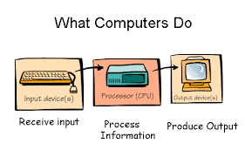
INDEX
-입력 (Input) :
C 프로그래밍 내부에 자체적으로 입력을 받아주는 함수를 내포하고 있다. 이번에 익히게 될 scanf_s() 가 그 대표적인 예이다.
-출력 (Output) : 출력 또한 내포되어있는 함수들이 있다. 그 중 앞서 보았던 printf_s()에 대하여 더 알아본다.

Slide 3

출력 (output)

Slide 4
printf_s(); - 출력 시 자료의 형태에 맞는 서식문자를 사용하여야 한다.
서식 문자 | 변환 방법
%d | 부호 있는 10진 정수
%u | 부호 없는 10진 정수
%x | 부호 없는 16진 정수, 소문자 사용 (a, b, c, d, e, f)
%X | 부호 없는 16진 정수, 대문자 사용 (A, B, C, E, D, F)
%f | 부호 있는 10진 실수
%e | 부동 소수점 표현 방식의 10진 실수 (가수e + 지수 형태로 출력)
%E | 부동 소수점 표현 방식의 10진 실수 (가수E + 지수 형태로 출력)
%c | 문자
%s | 문자열
%p | 포인터 (메모리 주소)
%% | %기호 자체 출력

Slide 5
#include <stdio.h>
int main (void)
{
printf_s(“%d\n”, 3.14); // 1374389535
printf_s(“%d\n”, 314); // 314
printf_s(“%d\n”, 0x13a); // 314
printf_s(“%x\n”, 0x13a); // 13a
printf_s(“%X\n”, 0X13A); // 13A
return 0;
}

Slide 6
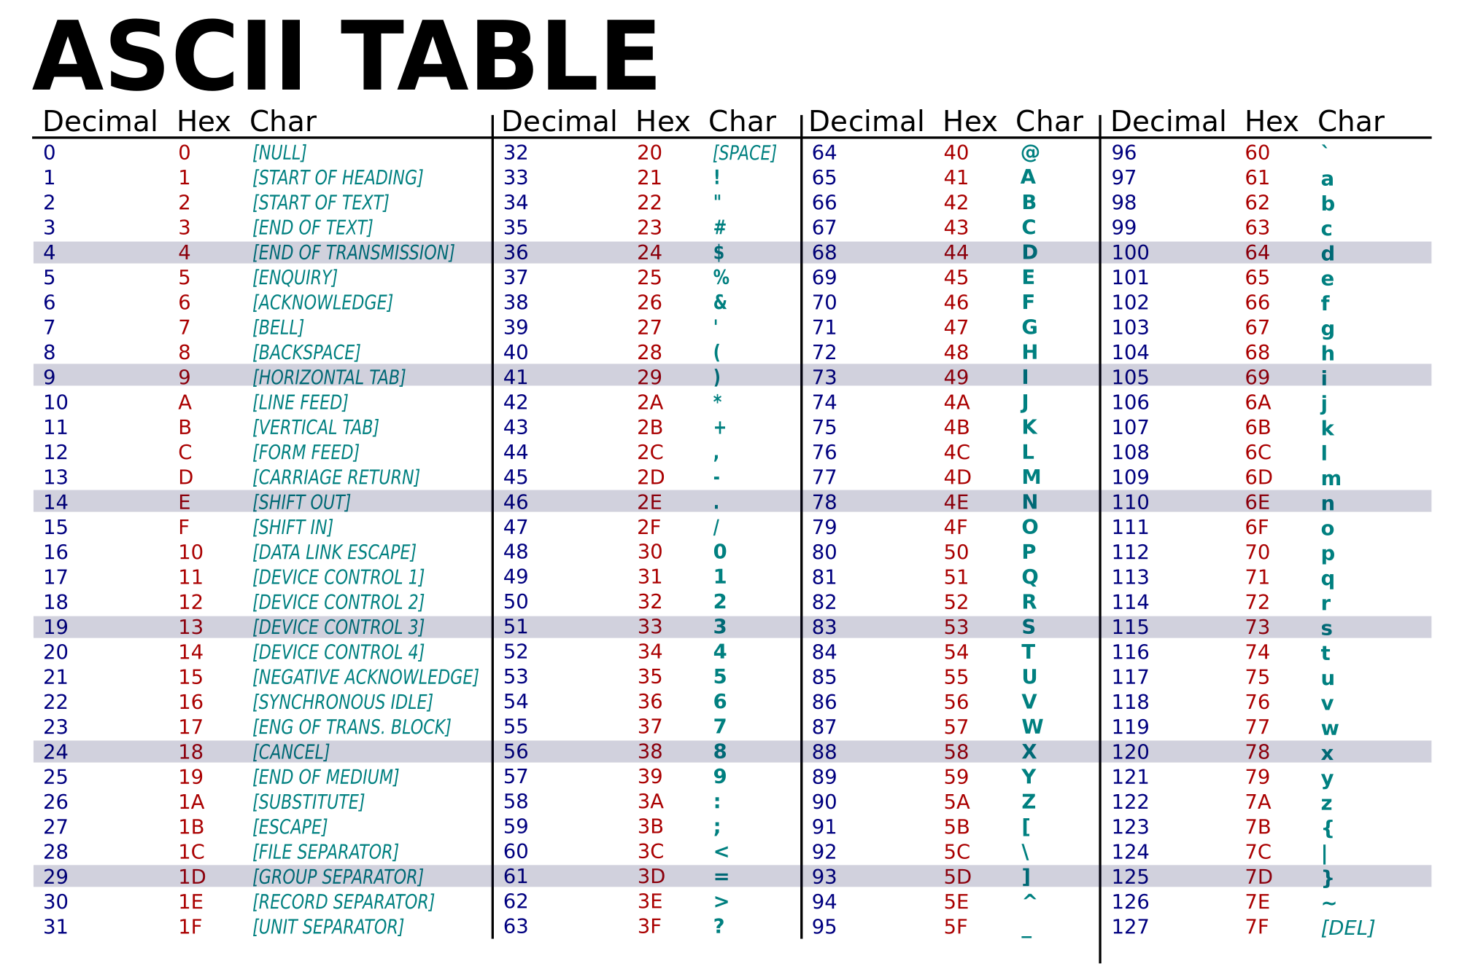
ASCII : 문자 표현을 위해 표준화 된 코드 표기법

Slide 7
#include <stdio.h>
int main (void)
{
printf_s(“%d\n”, ‘A’); // 65
printf_s(“%c\n”, 65); // A
printf_s(“%x\n”, ‘A’); // 41
printf_s(“%c\n”, ‘A’); // A
return 0;
}

Slide 8

입력 (input)

Slide 9
scanf_s();
scanf_s(); 를 사용하기 위해선 ‘&’ (ampersand) 기호를 사용하여야 한다.
‘&’ (ampersand) 는 reference를 뜻하는데, 레퍼런스에 대해서는 pointer 를 배우면서 더 알아보도록 하고, scanf_s(); 사용법은 아래의 예제를 참조하자.
#include <stdio.h>
int main (void)
{
int iNum; // 값을 저장 받을 int 형
float fNum; // 값을 저장 받을 float 형
printf_s(“iNum 값 입력 : ”);
scanf_s(“%d”, &iNum); // scanf_s(); 에 값을 입력하고 ‘&’ 로 저장 될 // 위치를 정해준다
printf_s(“fNum 값 입력 : “);
scanf_s(“%f”, &fNum);
printf_s(“iNum : %d\n”, iNum);
printf_s(“fNum : %f\n”, fNum);
return 0;
}

Slide 10

To be continued

